Slide 1
100% Erneuerbare Energien Solarenergie sichert die Zukunft
Hannover 17.12.2012
Hans-Josef Fell
Mitglied Deutscher Bundestag

Slide 2
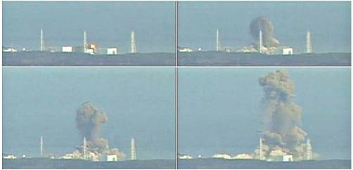
Fukushima März 2011
Gesamtkosten des Reaktorunglücks: 100 Mrd. € (Stand 2012)
Quelle Bild: BFlickr/Oldmaison
Quelle: Tepco, 7.11.2012

Slide 3
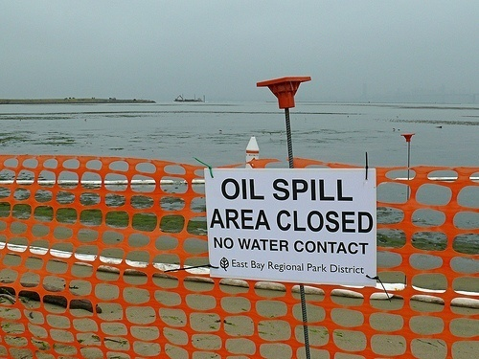
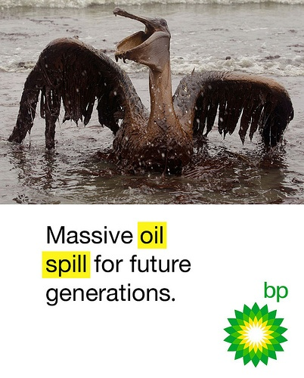
Ölkatastrophe im Golf von Mexiko
Geschätzter Schaden: US $ 100 Mrd.
(State of Louisiana)
BP will US $ 37,2 Mrd. zahlen
Quelle: Flickr, NASA

Slide 4
Rohölpreise von 1960 bis 2011

Slide 5
Die EURO-Krise ist auch eine Erdölkrise

Slide 6
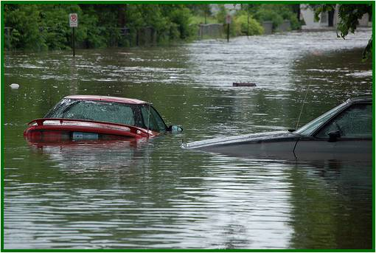
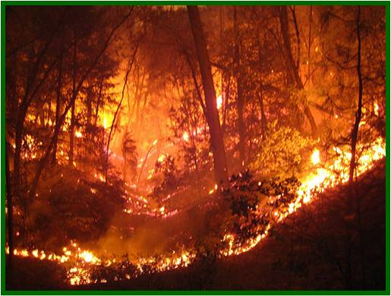
Erderwärmung
Wetterextreme nehmen zu.
Überflutungen, Stürme, Trockenheiten, Waldbrände, Meeresspiegelanstieg
Schaden Hurrikan Sandy: 100 Mrd US Dollar

Slide 7
Die Umsetzung der heutigen Ziele und Maßnahmen bewirkt:
Weiteres Aufheizen der Erde
noch viel schlimmere Stürme, Überschwemmungen, Hitzeperioden

Slide 8
Einzige Möglichkeit für Klimaschutz
Abkühlung der Erde
Und das ist möglich !

Slide 9
So wird die Erde wieder abgekühlt:
1. Stopp der Klimagasemissionen
(nicht Reduktion der Emissionen)
Durchdringung Nullemissions-Technologien (100% EE)
Beendigung der Nutzung atomarer und fossiler Energien, fossiler Chemie und industrieller Landwirtschaft
2. Herausholen des Kohlenstoffes aus der Atmosphäre
Humusaufbau (Pflanzenreststoffe, Biokohle)
Großflächige Aufforstungen
Biologische Landwirtschaft
Ziel: 330 ppm (heute: 390 ppm CO2)

Slide 10
Pfad zu 100 % Erneuerbare Energien bis 2030
„Wind, Wasser und Sonne könnten schon in 20 Jahren
den gesamten Energiebedarf
der Erde decken und fossile Brennstoffe komplett über-
flüssig machen“
(Mark Z. Jacobson & Mark A. Delucchi)

Slide 11
Häufig genannte Fehleinschätzungen zu Erneuerbaren Energien (EE)
EE seien zu teuer
EE würden den Strompreis hoch belasten
EE würden die Wirtschaft belasten
EE könnten nicht schnell genug wachsen um Atom und Kohle zu ersetzen
EE bräuchten Grundlastkraftwerke um Sonne-, Windschwankungen zu egalisieren
Diese Behauptungen sind widerlegt

Slide 12
Anteil Erneuerbarer Energien am Bruttostrom- verbrauch in Deutschland
Quelle: BMU, BEE, bdew

Slide 15
Quellen: Hans-Josef Fell, IZES

Slide 16
Einzelaufschlüsselung der EEG-Umlage und deren Anstieg in €-Cent in 2013
0,12
0,11
Quelle: BEE, 2012: BEE-Hintergund zur EEG-Umlage 2013. Bestandteil, Entwicklung und Höhe; http://www.bee-ev.de/_downloads/publikationen/sonstiges/2012/121026_BEE_Hintergrund_EEG-Umlage-2013_aktualisiert.pdf; 13.11.2012.

Slide 17
Quellen: EEG 2004, EEG 2009, EEG 2012

Slide 18
Entwicklung seit 1998 von Erdöl, Erdgas und Strompreisen in Deutschland

Slide 19
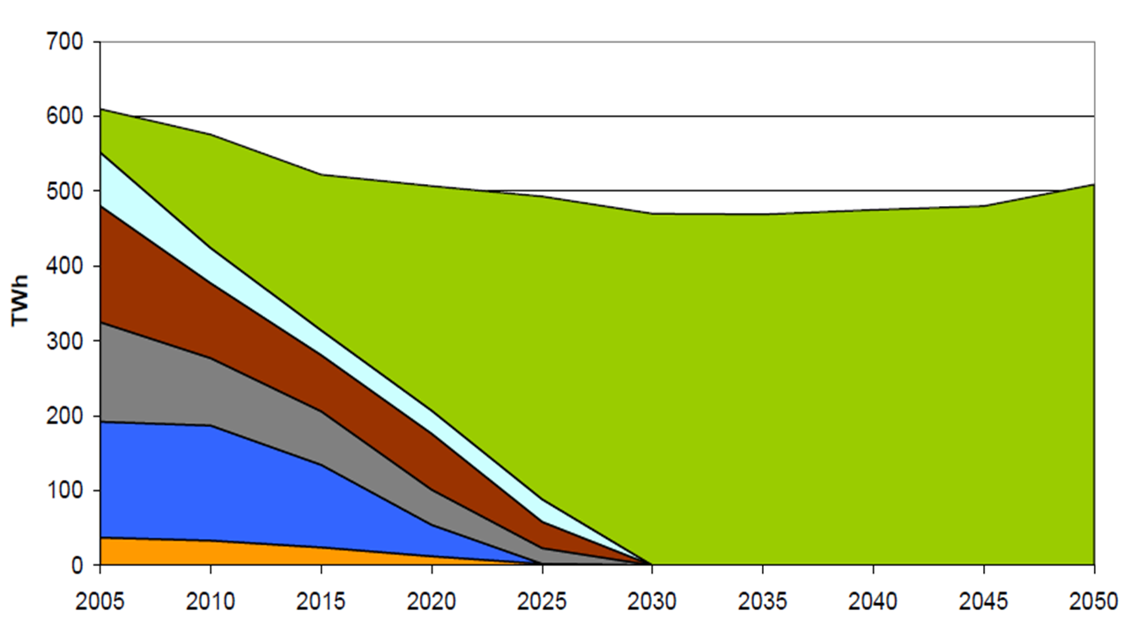
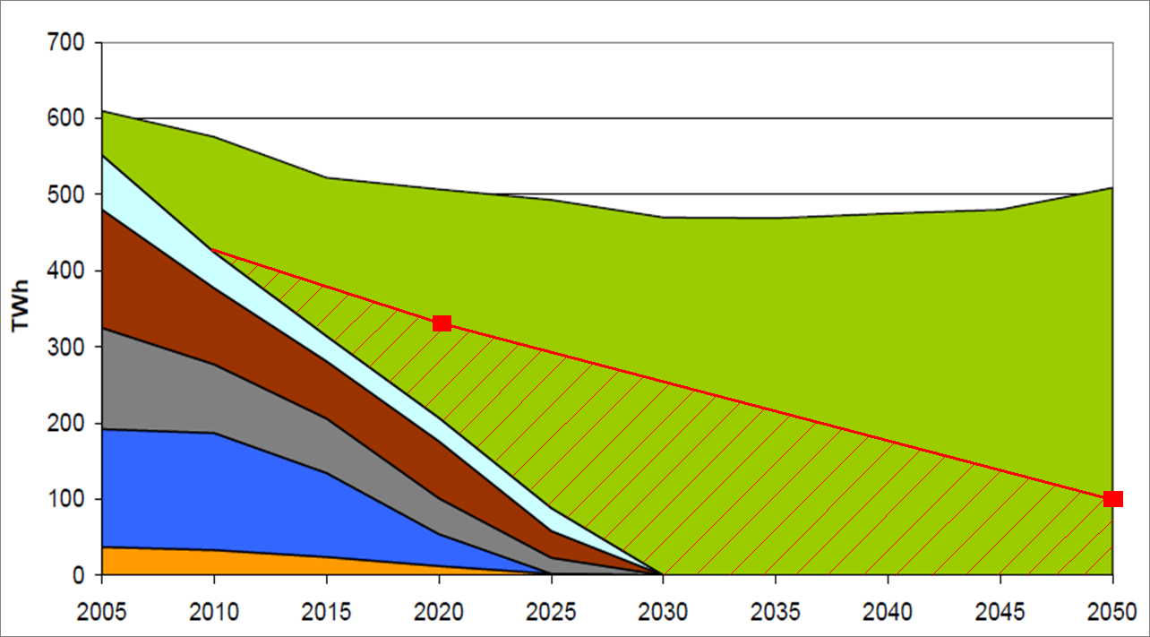
Grüner Stromwechsel 2005-2050
BuReg. Prognose
bis 2020: 35%
BuReg. Progonse
bis 2050: 80 %%
Atom
Steinkohle
Braunkohle
Gas
Erneuerbare Energien
Andere
Quelle: Grünes Energiekonzept, Nationaler Aktionsplan

Slide 20
1. Kernelemente EEG erhalten
Technologiespezifische feste Einspeisevergütung
langjährige Garantie für die Einspeisevergütung
privilegierter Netzzugang
Umlage der Mehrkosten auf Stromkunden
Vergütungsdegression nach Entwicklung Marktpreise
Über das EEG hinaus: fairer Markt; Internalisierung externer Kosten; Strommarktdesign, das auf Erneuerbare Energien ausgerichtet ist und nicht auf die konventionellen

Slide 21
2. EEG von unnötigen Kosten befreien
Rückführung der Besonderen Ausgleichsregelung auf Branchen, die tatsächlich im internationalen Wettbewerb stehen (gemessen am Faktor „Außenhandelsintensität“)
Abschaffung Eigenverbrauchsregelung für fossile Kraftwerke
Einführung eines Mindestbeitrags der Industrie zu den EEG-Kosten in Höhe des Merit- Order-Effekts
Abschaffung der Marktprämie und Wiederbelebung des Grünstromprivilegs als zentrales Vermarktungsinstrument für Ökostrom

Slide 22
3. Eckpunkte EEG Weiterentwicklung
Anpassung Degression an Marktentwicklung
Förderung von Bioenergie-, Wasserkraft- und Geothermieeinspeisung nur noch bedarfsorientiert (Residuallast)
Biomasse an Nachhaltigkeit und Biodiversität ausrichten.
Speicherbonus einführen
Technische Vorgaben zur Systemintegration sowie Eigenverbrauch einführen.
Wiederbelebung Ökostromprivileg und Befreiung Ökostroms von Stromsteuer und EEG-Umlage, um Direktvermarktung zu stärken.

Slide 23
Ausgleich der Schwankungen von Solar- und Windstrom
Flexibilisierung Stromerzeugung
Wasserkraft, Bioenergie, Geothermie müssen Ausgleichsenergie liefern
Flexibilisierung Stromverbrauch
Stromkunden richten sich nach Stromangebot
Vielfalt Speicherinvestitionen
Pumpspeicher, Batterien, Druckluft, Windgas
Netzausbau: vor allem dezentral

Slide 24
Neues Buch zur Abkühlung der Erde
Neues Buch über Möglickeiten das Klima abzukühlen.
Englische Ausgabe erscheint im Sommer 2012.
Erhältlich als Paperback für 19 Euro.

Slide 25
Vielen Dank für Ihre Aufmerksamkeit!

